Slide 1
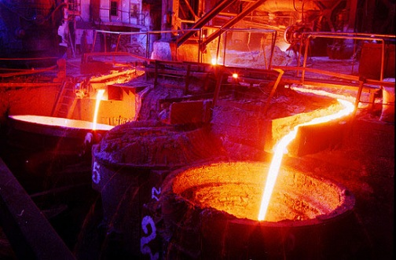
ТЕМА УРОКА: Общие сведения о железоуглеродистых сплавах. Производство чугуна и стали.

Slide 2
Железоуглеродистыми называют такие сплавы, в которых основными компонентами являются железо и углерод. В зависимости от содержания углерода железоуглеродистые сплавы подразделяются на две группы - чугуны и стали.

Slide 3
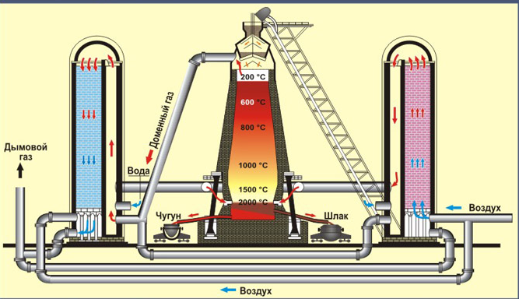
Производство чугуна

Slide 4
Материалы для плавки чугуна в доменной печи называют шихтой. Шихта состоит из железной руды, которая предварительно подготовляется к плавке, известняка, необходимого для образования шлака, топлива, которым служит металлургический кокс.

Slide 5
Железная руда — основной материал для производства чугуна — представляет собой горные породы сложного состава. Обычно железные руды содержат окислы железа Fe2O3, Fe3O4, а также окислы кремния, марганца, фосфора, серы, кальция, магния и других элементов, которые называют пустой породой, потому что в них нет железа.

Slide 6
Чтобы понизить температуру плавления пустой породы и золы, получающейся от сгорания кокса, в доменную печь добавляют известняк СаСО3 — флюс. Пустая порода и зола кокса сплавляются с известняком и образуют шлак.

Slide 7
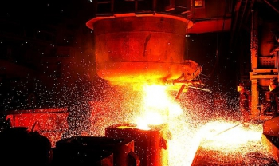
Производство стали

Slide 8
На металлургических заводах сталь получают из жидкого передельного (белого) чугуна с добавкой стального лома в кислородных конвертерах и мартеновских печах.

Slide 9
На машиностроительных заводах сталь плавят из стального лома с добавкой твердого передельного чугуна в мартеновских, электрических дуговых и индукционных печах.

Slide 10
В процессе плавки во все плавильные агрегаты добавляют флюсы для осуществления окислительно-восстановительных реакций и защиты расплавленного металла от воздействия окислительной воздушной среды.

Slide 11
По сравнению с чугуном в стали содержится меньше углерода и примесей кремния, марганца, серы и фосфора.

Slide 12
Чтобы из чугуна получить сталь, надо удалить значительную часть углерода и примесей, что делают путем окисления этих элементов. В процессе плавки окислы элементов удаляют из стали вместе со шлаком.

Slide 13
В конце плавки из расплавленной стали отбирают растворившийся в ней кислород — сталь раскисляют. Раскислителями служат ферросплавы (сплавы железа с другими элементами, напр. кремнием, марганцем и др.).

Slide 14
Сталь, выплавленную в конвертерах и мартеновских печах, по степени раскисления подразделяют на: кипящую; спокойную; полуспокойную.

Slide 15
Кипящей называют сталь, раскисленную только марганцем, т. е. неполностью раскисленную.

Slide 16
При разливке и охлаждении такой стали из нее выделяются пузырьки газов, которые создают впечатление кипения стали. Не успевшие выделиться газы образуют внутри металла пузырьки, которые распределяются по всему объему слитка.

Slide 17
При горячей прокатке слитков кипящей стали эти пузырьки, имеющие чистые неокисленные стенки, хорошо завариваются.

Slide 18
Стоимость кипящей стали меньше, чем спокойной и полуспокойной сталей, что объясняется меньшим расходом раскислителей при плавке и меньшим количеством отходов металла при прокатке.

Slide 19
Кроме того, кипящая сталь лучше прокатывается и штампуется.

Slide 20
Кипящими выпускают только малоуглеродистые стали. Листовой металл для глубокой вытяжки, сварные трубы делают из слитков кипящей стали.

Slide 21
Спокойную сталь разливают полностью раскисленной марганцем и кремнием.

Slide 22
Спокойная сталь содержит меньше растворенных газов. Она более однородна по составу, чем кипящая сталь, поэтому обладает более высокой прочностью.

Slide 23
Спокойную сталь используют преимущественно для изготовления тяжелонагруженных деталей машин, от которых требуется высокая стабильность и равномерность свойств по всему их сечению.

Slide 24
Полуспокойная сталь по степени раскисления занимает промежуточное положение между кипящей и спокойной. Раскисляется неполностью марганцем и частично кремнием.

Slide 25
Применяют такую сталь ограниченно при производстве листового металла и профилей проката, обладающих требуемой прочностью. Полуспокойными выпускают только малоуглеродистые стали (с содержанием углерода не выше 0,2 %).

Slide 26
Выплавка стали в кислородном конвертере.

Slide 27
Выплавка стали в кислородном конвертере. Этот способ производства стали получил широкое распространение, так как в конвертерах можно перерабатывать чугун, а также железный лом.

Slide 28
Выплавка стали в мартеновских печах. В мартеновских печах плавят качественные углеродистые и легированные стали, из которых изготовляют прокат различных профилей, трубы, балки и другие изделия.

Slide 29
Выплавка стали в электрических печах.

Slide 30
Качество стали, выплавленной в дуговых электрических печах, выше, чем качество конвертерной и мартеновской сталей.

Slide 31
Это достигается следующим: меньшей насыщенностью газами, так как в электрической печи значительно слабее газовая окислительная атмосфера и меньше продуктов горения; созданием благоприятных условий для применения более химически активных шлаков, с которыми лучше удаляются вредные примеси.

Slide 32
Ответить на вопросы:
Какие сплавы называются железоуглеродистыми
Какую сталь называют кипящей
Какую сталь называют спокойной
Какую сталь называют полуспокойной
Что называются сталью
Что называется чугуном

